Slide 1
第5章 振动和波动
5.1 机械波的产生和传播
5.2 平面简谐波的波函数
5.3 波的能量(简介）
5.4 波的干涉及驻波
5.5 惠更斯原理、波的衍射反射和折射（简介）

Slide 2
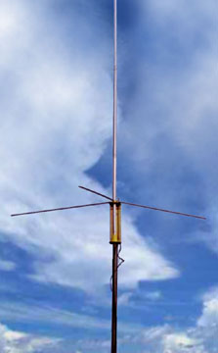


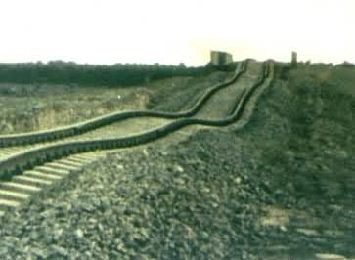
波动学
天线发射出电磁波
水波
声波
地震波造成的损害

Slide 3
波动学
波动是振动的传播过程.
简谐波：媒质中各质元作简谐振动
非简谐波：媒质中各质元作非简谐振动
振动是激发波动的波源.
机械波
机械振动在弹性介质中的传播.
宏观
波动
电磁波
交变电磁场在空间的传播.
物质波
实物粒子的一种波动形式.
微观
两类波的不同之处
两类波的共同特征
能量传播
反射
折射
干涉
衍射
机械波的传播需有传播振动的介质;
电磁波的传播可不需介质.

Slide 4
5.1 机械波的产生和传播
机械波的产生条件
机械波是机械振动状态在弹性介质中的传播过程
弹性介质：
由无穷多的质元通过相互之间的弹性力组合在一起的连续介质。
真空

Slide 5
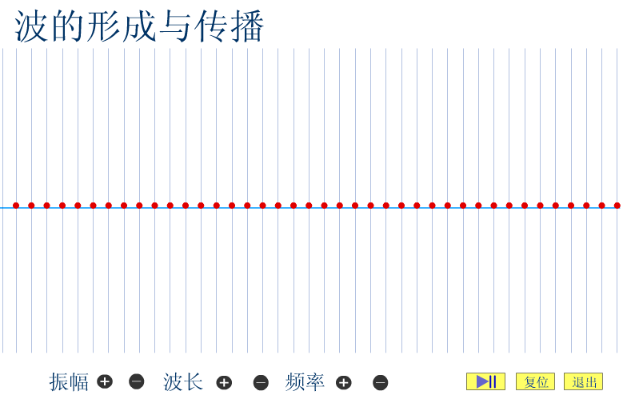
5.1 机械波的产生和传播

Slide 6
5.1 机械波的产生和传播
产生条件：1）波源；2）弹性介质.
波源
机械波
+
弹性作用
介质
波是振动状态（或相位）的传播，介质的质点并不随波传播。
波动伴随着能量的传播。
注意

Slide 7
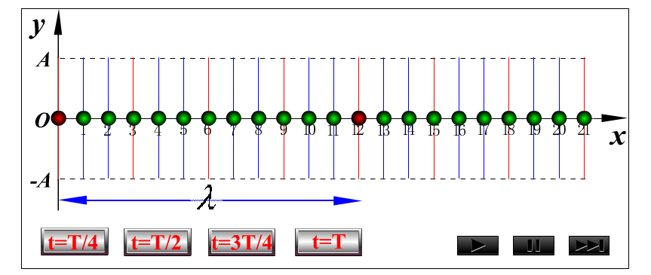
5.1 机械波的产生和传播
两种类型的机械波
横波：质元振动方向与波的传播方向相垂直的波.
（仅在固体中传播 ）
波形特征：具有交替出现的波峰和波谷.

Slide 8
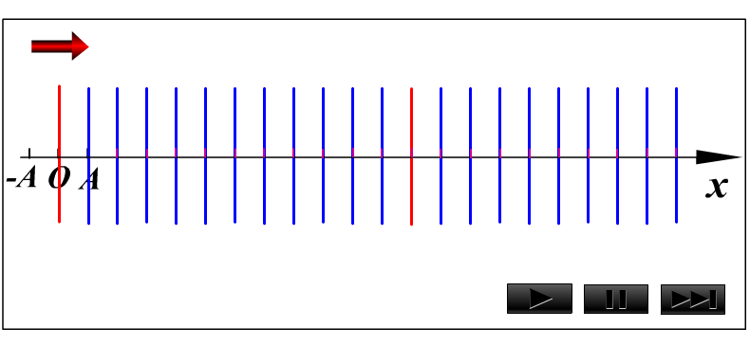
5.1 机械波的产生和传播
两种类型的机械波
纵波：质点振动方向与波的传播方向互相平行的波.
（可在固体、液体和气体中传播）
波形特征：具有交替出现的稀疏和稠密.
https://www.bilibili.com/video/BV1r14y177XV/

Slide 9
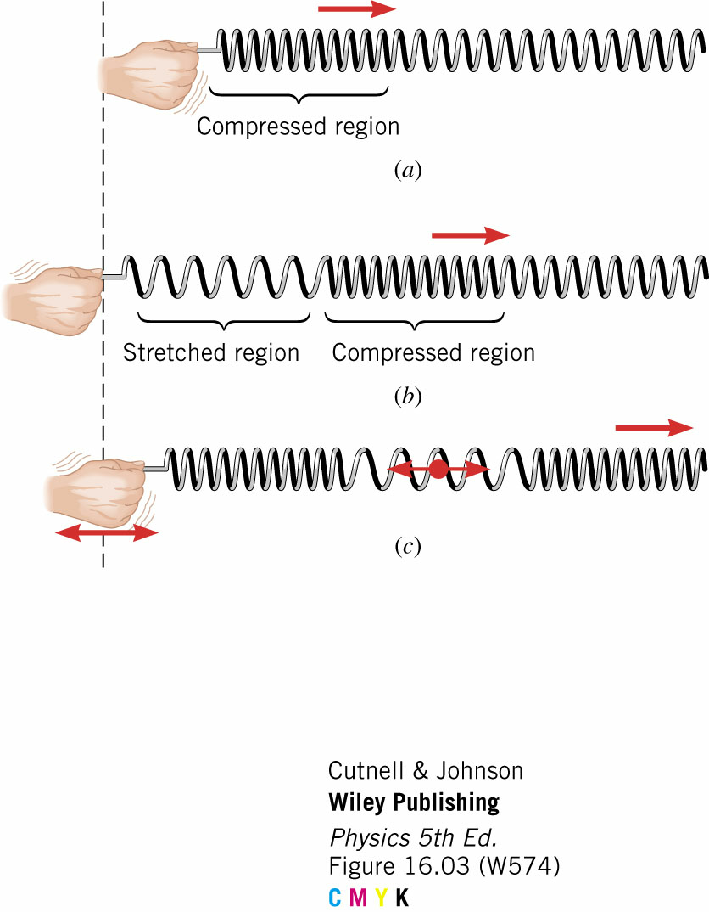
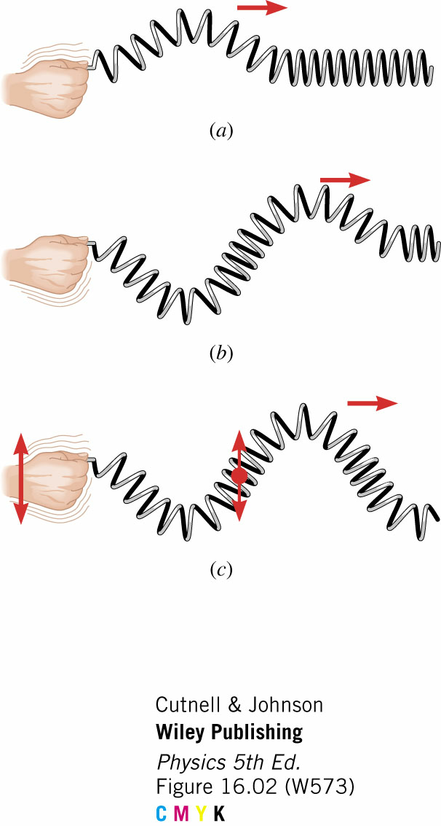
5.1 机械波的产生和传播
4-30
稠密
稀疏
声波是一种纵波

Slide 10
5.1 机械波的产生和传播
波动过程的描述
波线：表示波的传播途径和方向的有向线段。
波面：振动相位相同的点所构成的面。
波阵面（波前）：在最前面的那个波面。
平面波与球面波：波面为平面的波称为平面波；波面为球面的波称为球平面波

Slide 11
5.1 机械波的产生和传播
波动过程的描述
波长λ：同一波线上两个相邻的、相位差为2π的质点之间的距离。
在一个全振动周期内振动状态向前传播的距离。
y
A
O
−
A

Slide 12
5.1 机械波的产生和传播
波动过程的描述
周期T ：波前进一个波长的距离所需的时间。
频率ν ：单位时间内波动前进距离中完整波长的个数。
波速u：波动过程中，某一振动状态（即振动相位）单位时间内所传播的距离（相速）.
波的周期反映了波动时间上的周期性，而波长则反映了波动空间上的周期性。
周期或频率只决定于波源的振动!
注意
波速只决定于弹性介质的性质！

Slide 13
5.1 机械波的产生和传播
1.液体和气体
B为容变弹性模量，ρ为质量密度。
液体和气体内只能传播纵波，不能传播横波。

Slide 14
5.1 机械波的产生和传播
2.固体
横波：
G为切变弹性模量。
纵波：
Y为杨氏弹性模量。
3.绳索中的波速
F_{T}为张力， ρ_{l}为线密度。
结论：波速由弹性介质性质决定，频率（或周期）则由波源的振动特性决定。

Slide 15
5.1 机械波的产生和传播
空气，常温
如声音的传播速度
左右，混凝土
波速还与介质的温度等因素有关！
声速（0 ºC）约 330 m/s。

Slide 16
5.1 机械波的产生和传播
机械波传播的物理本质
必须有介质参与传播
介质中各个质元在各自平衡位置做与波源同方向同频率的简谐振动，但相互间有相位落后。因此，波动是振动状态的传播，而不是质元本身的传播。
波的传播也是能量的传播。

Slide 17
5.2 平面简谐波
平面简谐波的波动表达式（波函数）
波线、波面、波前
平面简谐波
波面（同相面）是一系列垂直于波线的平面；
每一同相面上各点的振动状态完全一致；
因此，任取一条波线上各点的振动状态就代表了整个波动的情况。
波前
波面
波线
平面波
坐标系：以某一波线为x轴，波线上任意一点为原点。

Slide 18
5.2 平面简谐波
平面简谐波的波动表达式（波函数）
介质中质点离开平衡位置的位移y与质点的平衡位置坐标 x 和时间 t 的关系函数，即
——波函数也就是平衡位置坐标为任意 x 的质元的振动方程。
简谐波：
在均匀的、无吸收的介质中，波源作简谐运动时，在介质中所形成的波。
平面简谐波：波面为平面的简谐波。
最简单、最基本的波动。

Slide 19
5.2 平面简谐波
平面简谐波的波动表达式（波函数）
以速度 u 沿 x 轴正向传播的平面简谐波，其原点O的振动方程：
P点的振动状态在时间上落后于O点：
t-x/u时刻点 O 的运动
t 时刻点 P 的运动
P点的振动方程

Slide 20
5.2 平面简谐波
平面简谐波的波动表达式（波函数）
任一点 x 处：
以速度 u 沿 x 轴正向传播
以速度 u 沿 x 轴负向传播
其它形式

Slide 21
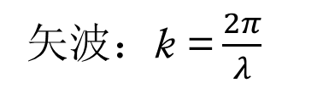
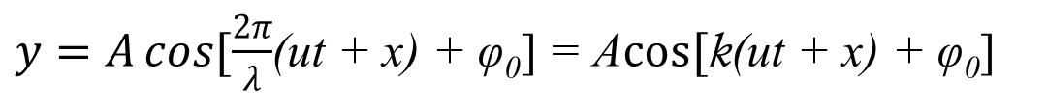
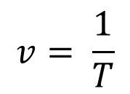
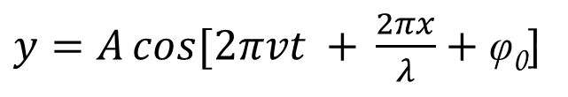
$$v= \frac{1}{T}$$
$y=A\cos{[2πvt + \frac{2πx}{λ}}+$φ₀]
$y=A\cos{[\frac{2π}{λ}}$(ut + x) + φ₀] = A$\cos{[\text{k}\text{(}\text{ut}\text{ + }\text{x}\text{) +} \text{φ}\text{0}\text{]} }$
—
—
矢波：k = $\frac{2π}{λ}$
表示在2π长度内所具有的完整波的数目

Slide 22
讨 论
1）给出下列波函数所表示的波的传播方向和 点的初相位.
向x 轴正向传播
向x 轴负向传播
2）平面简谐波的波函数为 式中 为正常数，求波长、波速、波传播方向上相距为 的两点间的相位差.

Slide 23
5.2 平面简谐波
平面简谐波的波动表达式（波函数）
在传播方向上，各质点的相位依次落后。这是波动的一个基本特征。
以速度 u 沿 x 轴正向（负向）传播的平面简谐波中，坐标为 x 的质元振动相位比原点 O 处质元的振动相位落后（超前）了 。
结论：波长 λ 标志着波在空间上的周期性。

Slide 24
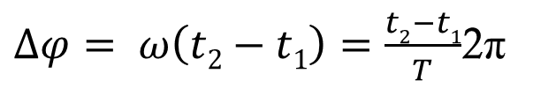
5.2 平面简谐波
平面简谐波的波动表达式的物理意义
x 不变，t 可变，表示处在 x₀ 处的质点的振动方程：
y
t
O
T
y - t
同一质点在相邻两时刻的振动相位差：
$∆φ= ω（t2−t1）=\frac{t2−t1}{T}$2π

Slide 25
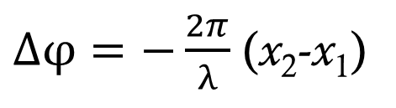
5.2 平面简谐波
平面简谐波的波动表达式的物理意义
t 不变，x 可变，表示 t 时刻各质点离开平衡位置的位移与质点的平衡位置坐标的关系：
y
t₀时刻的波形表达式
x
O
λ
y - x
同一波线上两质点间的相位差：

Slide 26
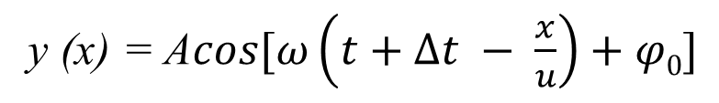
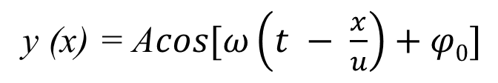
5.2 平面简谐波
平面简谐波的波动表达式的物理意义
x 、t 均可变，表示振动状态的传播：
y
u
t₁
t₁+Δt
O
x
uΔt
λ
y (x) = A$\cos{[ω\left(t − \frac{x}{u}\right)+φ0]}$
t时刻的波形方程：
t + ∆t时刻的波形方程：
y (x) = A$\cos{[ω\left(t+∆t − \frac{x}{u}\right)+φ0]}$

Slide 27
5.2 平面简谐波
平面简谐波的波动表达式的物理意义
y
u
t₁
t₁+Δt
O
x
uΔt
λ
左边：t 时刻，x 处质点的振动位移。
右边：t +Δt 时刻，x + uΔt 处质点的振动位移。
t 时刻，x 处质点的振动状态经Δt 时间传到了x + uΔt 处。

Slide 28
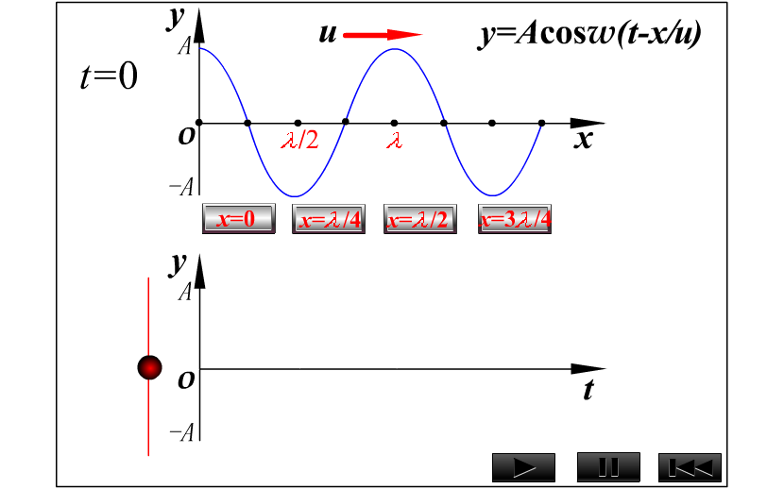
5.2 平面简谐波

Slide 29
讨论：如图简谐波以余弦函数表示，求 O、a、b、c 各点振动初相位.
t =0
t=T/4
b
O
a
c
O
O
O
O

Slide 30
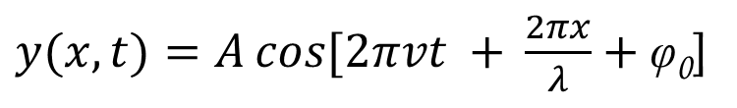
5.2 平面简谐波
平面简谐波的波动表达式（波函数）
$y(x,t)=A\cos{[2πvt + \frac{2πx}{λ}}+$φ₀]
—
$y(x,t)=A\cos{[\frac{2π}{λ}}$(ut + x) + φ₀] = A$\cos{[\text{k}\text{(}\text{ut}\text{ + }\text{x}\text{) +} \text{φ}\text{0}\text{]} }$
—
—
注：若已知的振动点不在原点，而是在 x₀ 点，则只要将各波动表达式中的 x 换为（x - x₀） 即可。

Slide 31
5.2 平面简谐波
例5.1 已知波动表达式如下，求波长、周期和波速.
解：（比较系数）
把题中波动表达式改写成
比较得

Slide 32
例5.3 已知波动方程为 ，其中x，y的单位为m，t的单位为s，求(1)振幅、波长、周期、波速；(2)距原点为8m和10m两点处质点振动的位相差；(3)波线上某质点在时间间隔0.2s内的位相差.
解 (1)

Slide 33
(2)同一时刻波线上坐标为 和 两点处质点振动的位相差:
(3)对于波线上任意一个给定点(x一定)，在时间间隔Δt内的位相差:

Slide 34
5.2 平面简谐波

Slide 35
5.2 平面简谐波
解：

Slide 36
5.2 平面简谐波

Slide 37
5.2 平面简谐波
例5.5 已知 t = 0时的波形曲线为Ⅰ，波沿 Ox 方向传播，经 t =1/2 s 后波形变为曲线Ⅱ。已知波的周期T > 1 s，试根据图中给出的条件求出波的表达式，并求A点的振动方程。
解：
方法一：
y/cm
1cm
Ⅱ
Ⅰ
O
A
1
2
3
4
5
6
x/cm

Slide 38
5.2 平面简谐波
O点振动方程：
y/cm
1cm
Ⅱ
Ⅰ
O
A
初始条件：
1
2
3
4
5
6
x/cm
O点振动方程：

Slide 39
5.2 平面简谐波
y/cm
1cm
Ⅱ
Ⅰ
O
A
1
2
3
4
5
6
x/cm
波动表达式：
A点振动表达式：

Slide 40
5.2 平面简谐波
方法二：
y/cm
A点振动表达式：
1cm
Ⅱ
Ⅰ
O
A
1
2
3
4
5
6
x/cm
初始条件：
波动表达式：

Slide 41
5.2 平面简谐波
波动微分方程
将平面简谐波的波动表达式对 t 和 x 求导
比较上述两个二阶偏导数
具有普遍意义的方程

Slide 42
作业
振动与波动-1
6.8,6.13

